Slide 1



Graft drugog izbora u CABG hirurgiji
Davor Gičevski
Banja Luka, februar 2022. godine
UNIVERZITET U BANJOJ LUCI
UNIVERSITY OF BANJA LUKA
MEDICINSKI FAKULTET
FACULTY OF MEDICINE

Slide 2
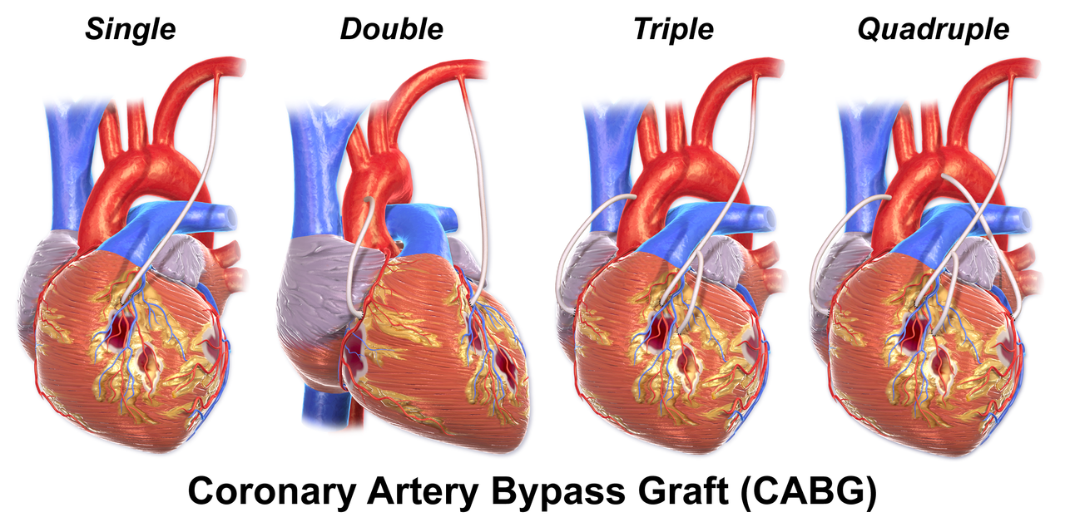
Šta je CABG
Dostupni graftovi
UNIVERZITET U BANJOJ LUCI
UNIVERSITY OF BANJA LUKA
MEDICINSKI FAKULTET
FACULTY OF MEDICINE

Slide 3
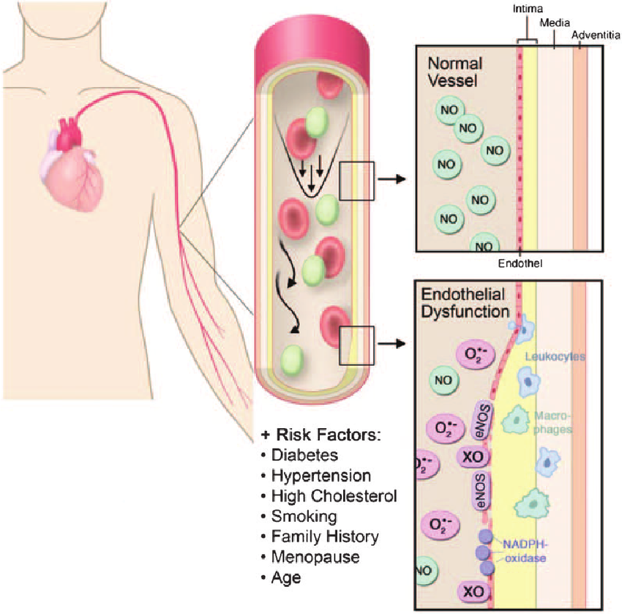
Endotelna disfunkcija i ateroskleroza
UNIVERZITET U BANJOJ LUCI
UNIVERSITY OF BANJA LUKA
MEDICINSKI FAKULTET
FACULTY OF MEDICINE

Slide 4
Cilj istraživanja je uporediti kratkoročnu prohodnost radijalnog i safenskog grafta nakon CABG hirurgije u Klinici za kardiohirurgiju UKC RS
Nulta hipoteza: Ne postoji razlika u kratkoročnoj prohodnosti radijalnog grafta i venskog grafta
Postoji razlika u kratkoročnoj prohodnosti radijalnog grafta i venskog grafta
UNIVERZITET U BANJOJ LUCI
UNIVERSITY OF BANJA LUKA
MEDICINSKI FAKULTET
FACULTY OF MEDICINE

Slide 5
Metode
Period 01.01.2019. do 31.12.2020 200 pacijenata
100 grupa radijalne arterije, 100 grupa venskog
grafta rekoronarografija 3 mjeseca nakon operacije
UNIVERZITET U BANJOJ LUCI
UNIVERSITY OF BANJA LUKA
MEDICINSKI FAKULTET
FACULTY OF MEDICINE

Slide 6
Kriterijumi za ulazak u studiju su bili starost preko 18 godina, izolovana elektivna CABG hirurgija, on-pump procedure, ejekciona frakcija >30%
Kriterijumi za isključenje su bili starost preko 80 godina, prethodna kardiohirurška operacija, pacijenti sa aktivnim kancerom, prethodno zračenje medijastinuma
UNIVERZITET U BANJOJ LUCI
UNIVERSITY OF BANJA LUKA
MEDICINSKI FAKULTET
FACULTY OF MEDICINE

Slide 7
Rezultati
UNIVERZITET U BANJOJ LUCI
UNIVERSITY OF BANJA LUKA
MEDICINSKI FAKULTET
FACULTY OF MEDICINE

Slide 8
Rezultati
UNIVERZITET U BANJOJ LUCI
UNIVERSITY OF BANJA LUKA
MEDICINSKI FAKULTET
FACULTY OF MEDICINE

Slide 9
Diskusija
Meta analiza Waheeda i saradnika zaključuje da korištenje arterijskog grafta (drugog izbora) nema značajnu prednost u dugoročnoj vijabilnosti, proocentu srčanih udara i ukupnom preživljavanju
Alboom i saradnici daju mišljenje nakon randomizovane studije da i radijalna arterija i safenski graft imaju mnogobrojne prednosti i da su sličnog ishoda, te da je najbitniji idnividualni izbor
UNIVERZITET U BANJOJ LUCI
UNIVERSITY OF BANJA LUKA
MEDICINSKI FAKULTET
FACULTY OF MEDICINE

Slide 10
Diskusija
Zhang i saradnici nakon sistemskog pregleda randomizovanih studija dolaze do zaključka da radijalna arterija ima određene prednosti ali da nivo dokaza nije dovoljno jak, te da se radijalna arterija kao graft drugog izbora može uvrstiti u preporuke samo sa niskim nivoom dokaza
UNIVERZITET U BANJOJ LUCI
UNIVERSITY OF BANJA LUKA
MEDICINSKI FAKULTET
FACULTY OF MEDICINE

Slide 11
Diskusija
Jedina velika studija koja pokazuje jake dokaze i jasne preporuke u korist radijalne arterije je multicentrična randomizovana ROMA studija pod vođstvom Gaudina, koji godinama skuplja podatke o odnosu radijalne arterije prema ostalim graftovima. U objavljenoj meta analizi daje zaključak da je nakon desetogodišnjeg praćenja radijalna arterija pokazala prednost u smislu manjeg rizika od ukupnog broja neželjenih kardiovaskularnih događaja
UNIVERZITET U BANJOJ LUCI
UNIVERSITY OF BANJA LUKA
MEDICINSKI FAKULTET
FACULTY OF MEDICINE

Slide 12
Zaključak
U kratkoročnom pogledu nema velike razlike među graftovima
Potrebno je srednjeročno i dugoročno praćenje pacijenata, po mogućnosti većih grupa iz ove ustanove kako bi se napravio interni protokol koji će dati najbolje mogućnosti liječenja pacijenata u Klinici za kardiohirurgiju UKC RS po dostupnim tehničkim i ljudskim resursima
UNIVERZITET U BANJOJ LUCI
UNIVERSITY OF BANJA LUKA
MEDICINSKI FAKULTET
FACULTY OF MEDICINE

Slide 13
Hvala na pažnji
UNIVERZITET U BANJOJ LUCI
UNIVERSITY OF BANJA LUKA
MEDICINSKI FAKULTET
FACULTY OF MEDICINE

